Slide 1

工作汇报
汇报人：曹宏坤
日 期：2026.06.22
让城市更智慧 让生活更美好 Smarter City Better Life

Slide 2

目录
CONTENTS
01
02
目前工作基础
技术实施方案
03
04
成果与反思
后续重点工作

Slide 3
在·
目前工作基础
数据基础
01
已围绕道路、轨道、管线等城市基础设施对象，梳理多源空间数据和业务属性数据。
建模基础
02
以 CIM 自动化建模为切入点，开展道路等基础设施对象的规则化三维表达。
工作产出
语义基础
03
将模型对象与道路类型、构件分类、空间关系、源数据属性进行关联。

Slide 4
基础链路
数据标准化
专业规则配置
三维对象生成
语义关系对应
断面规则、构件类型
形成公共道路、地下管线、地铁区间隧道等三维对象。
建立对象、属性、来源之间的关联。
接入GIS、CAD、业务表、基础属性等数据，统一坐标、分类、编码和属性字段。

Slide 5
目录
CONTENTS
01
02
目前工作基础
技术实施方案
03
04
成果与反思
后续重点工作

Slide 6
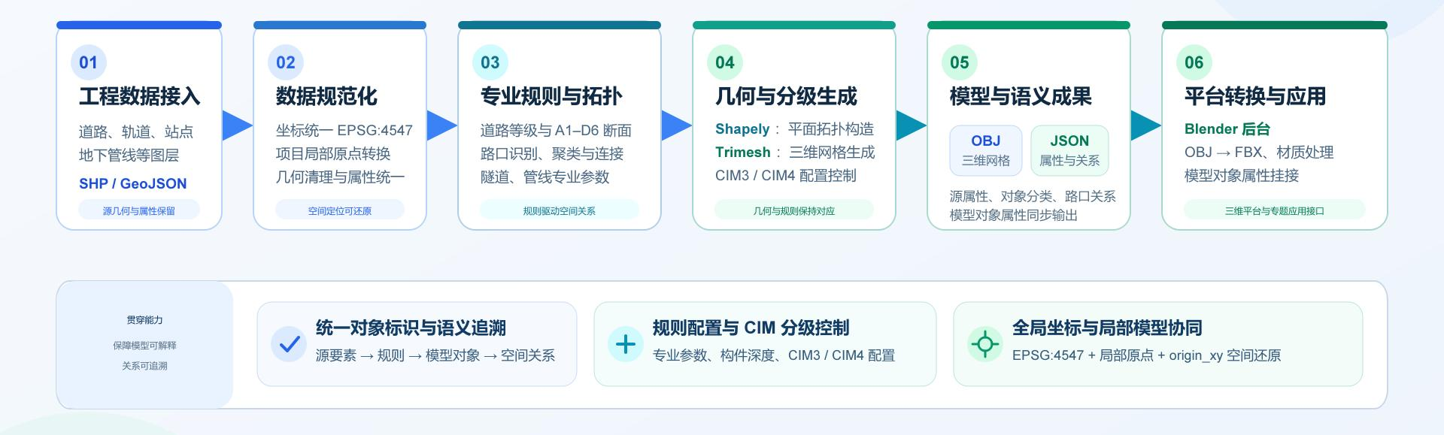
技术实施方案

Slide 7
目录
CONTENTS
01
02
目前工作基础
技术实施方案
03
04
成果与反思
后续重点工作

Slide 8
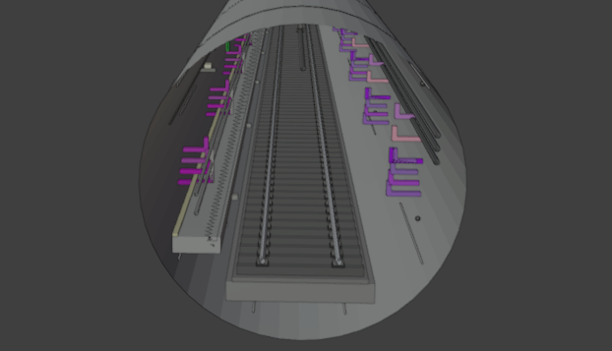
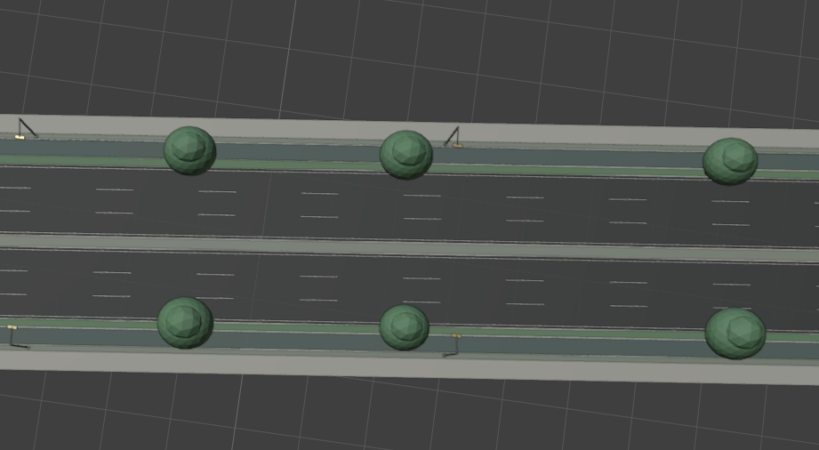

当前成果
01
公共道路
02
地铁区间隧道
03
地下管线
地铁区间隧道成果：
结构、轨道、疏散、机电与通信专业构件
公共道路成果：
车行道、人行道、绿化带、路缘与道路附属对象
底下管线成果：
目前只将管线做成了圆柱

Slide 9
成果反思与 AI 赋能思考
AI 不替代确定性建模内核，重点增强数据理解、规则构建、质量检查与知识复用
01
多源数据理解与治理
02
专业规则解析与配置
现状反思
不同来源数据在字段、分类、精度和业务口径上存在差异，规则匹配仍依赖人工判断。
现状反思
专业规范、参数表与经验规则较为分散，转化为机器可执行配置的成本较高。
AI 应用设想
利用语义模型辅助字段映射、对象分类、异常识别和缺失信息补全建议，并保留置信度与人工复核。
AI 应用设想
从规范和设计资料中提取构件、参数与约束，形成规则草案和版本差异，由专家审定后进入规则库。
03
模型检查与问题定位
04
知识沉淀与专题辅助
现状反思
路口缝隙、重叠、构件缺失等问题，目前仍主要依靠人工浏览模型进行发现。
现状反思
规则依据、问题案例和处理经验分散在代码、文档及个人经验中，跨项目复用能力不足。
AI 应用设想
融合几何指标、语义属性与渲染图像开展智能巡检，辅助回溯数据或规则来源并提出修正建议。
AI 应用设想
构建“规范—规则—对象—问题案例”知识库，支持自然语言查询、相似案例检索、参数建议和专题分析。
AI 应用边界
AI 负责“理解、建议与检查”
规则与几何引擎负责“确定性生成”
专家负责“审定、追溯与发布”
形成可解释、可追溯、人在回路的人机协同机制
成果与反思
09
Notes:
从当前成果看，规则化建模的基本链路已经能够贯通，但也暴露出四方面问题。第一，多源数据的字段、分类和精度仍需要大量人工理解；第二，专业规范和经验规则转化为配置的成本较高；第三，模型质量问题主要依靠人工浏览发现；第四，规则依据和问题处理经验尚未形成系统化知识沉淀。下一步可以考虑引入人工智能，但需要明确边界。AI更适合承担规范理解、数据映射、异常发现、规则草案生成和知识检索等辅助工作；确定性的几何生成、对象编码以及正式成果发布，仍应由规则引擎和专家审核控制。最终形成可解释、可追溯、人在回路的人机协同机制。

Slide 10
后续重点工作
围绕“对象生产—数据沉淀—智能增强—专题应用”形成可持续演进的技术能力体系
01
共性自动化建模能力
02
超融合数据库研发
完善公共道路、区间隧道既有链路，深化路口与专业构件表达
统一组织 GIS、CAD、三维模型、业务表、文档和专题数据
拓展地下管线、公交站、地铁站点等对象的规则化生成
研究跨专业统一对象模型、分类编码和多层级表达
统一对象编码、CIM3/CIM4 分级、专业属性与空间关系
建立空间、时间、属性、关系与语义标签的复合索引
推动断面、构件和语义规则配置化、模板化、版本化
完善对象关系、历史版本、增量更新和标准数据服务
03
AI 能力增强
04
数字孪生专项建设
开展规范解析、字段映射、对象分类和规则草案生成
构建道路、轨道、管线、站点和地下空间专题场景
研究融合几何、语义与渲染图像的模型智能检查
建立场景对象与数据库对象、业务属性和专题数据关联
建设规范—规则—对象—问题案例的专业知识库
形成专题图层、指标口径、查询统计与关系分析能力
坚持人在回路，保留规则依据、置信度和人工审定过程
沉淀可复用的场景模板、对象接口和专题应用方法
推进次序
近期
统一标准、对象编码与规则模板，补齐道路、隧道和管线关键能力
中期
推进超融合数据库对象、索引和版本模型，形成 AI 辅助工具链
持续
以数字孪生专项牵引数据、建模、AI 和专题应用协同演进
以自动化建模形成数字对象，以超融合数据库沉淀数据资产，以 AI 增强理解与检查，以数字孪生专项牵引应用。
后续重点工作
10
Notes:
后续重点工作围绕四条主线推进。第一，继续完善共性自动化建模能力，既要深化公共道路和区间隧道，也要逐步拓展地下管线、公交站和地铁站点，并统一对象编码、CIM分级、专业属性和空间关系。第二，推进超融合数据库研发，重点研究统一对象模型、时空复合索引、关系与版本模型以及标准数据服务。第三，引入人工智能增强规范解析、数据治理、模型检查和知识复用，但保持人在回路，不替代确定性规则与几何生成。第四，以数字孪生专项牵引场景、数据、指标和专题应用建设。推进次序上，近期先稳定标准和规则，中期形成数据库与AI辅助工具链，持续通过数字孪生专项促进各项能力协同演进。

Slide 11

谢谢！
Thank you!
让 城 市 更 智 慧 让 生 活 更 美 好

